Slide 1
289 | 308 | 15 | 456 | 721 | 98
681 | 799 | 134 | 555 | 876 | 801 | 760 | 499

Slide 2
Устный счет
300-Ф 700-М
400-Е 200-Г
100-Р 600-Е
500-Н 900-Л
800-А

Slide 3
289 | 308 | 15 | 456 | 721 | 98
300 | 400 | 100 | 500 | 800 | 100
ф | е | р | н | а | р
681 | 799 | 134 | 555 | 876 | 801 | 760 | 499
700 | 800 | 200 | 600 | 900 | 900 | 800 | 500
м | а | г | е | л | л | а | н

Slide 4
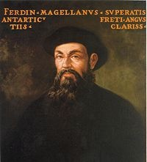
Фернар Магеллан

Slide 5
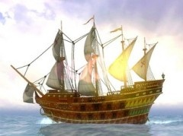
20 сентября 1519 года мореплаватель Фердинанд Магеллан отбыл из порта Санлукар во главе флотилии из пяти судов («Тринидад», «Сан-Антонио», «Сантьяго», «Консепсион» и «Виктория»)

Slide 6
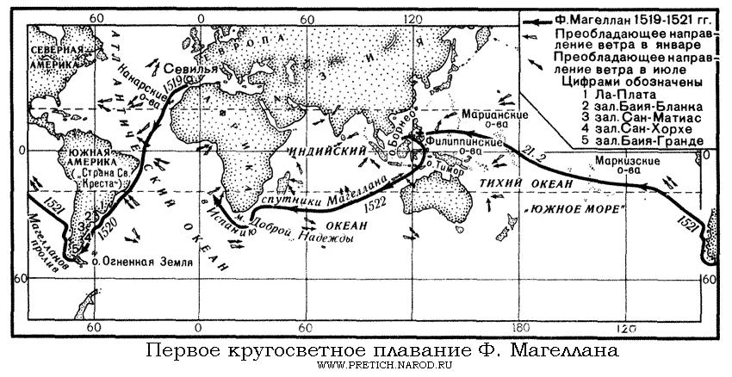
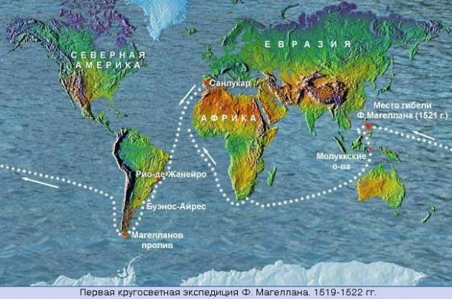
Путь Магеллана

Slide 7
Сколько километров проплыл Магеллан?
1519 – 6 тыс. км
1520 – 6тыс. км
1521 – 5тыс. км

Slide 8
6 тыс. км+6 тыс. км + 5тыс.км= ???

Slide 9
2дес+3дес 8дес-5дес
2сот+3сот 8сот-5со т
2тыс+3тыс 8тыс-5тыс

Slide 10
1 тыс.=10 сотен
1тыс. = 1000

Slide 11
№ 85
2000, 5000, 9000

Slide 12
№ 86
3000, 5000, 1000, 51000, 35000, 10000

Slide 13
№ 84
5тыс. +3 тыс.=8 тыс.(эк. )-было напечатано
5тыс. -3 тыс.=2 тыс. ( эк.) в первой типографии напечатано больше, чем во второй.

Slide 14
Какой путь проделал Магеллан?
6 тыс. + 6 тыс. + 5 тыс. = 17 тыс.

